Slide 1

Planificación de rutas de excursión

Slide 2
¿Alguna vez han utilizado un mapa que indique montañas o cerros?
¿Para qué creen que estos son útiles?

Slide 3
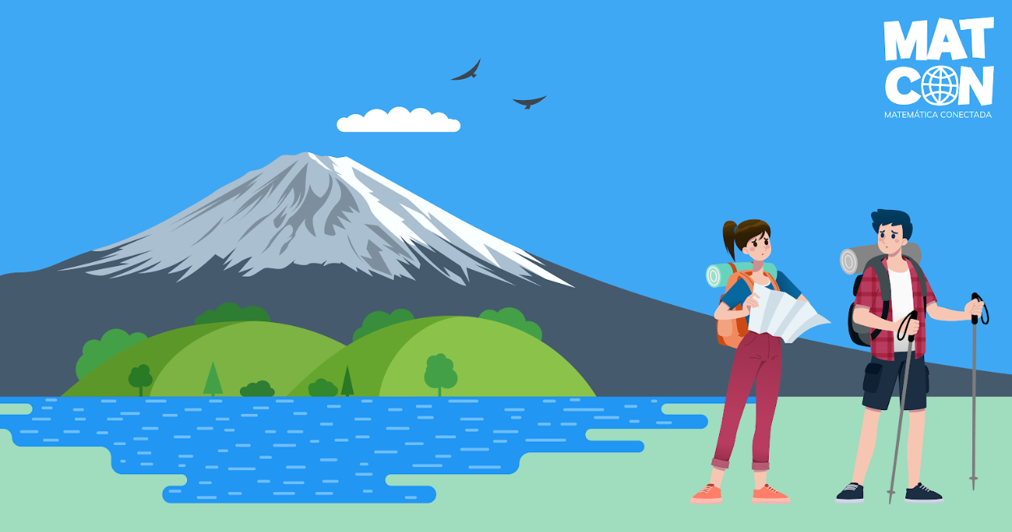
Video
Revisemos el recurso “Planificación de rutas de excursión”
Notes:
tipo de fuente Calibri —> imagen del preview con hipervínculo al video

Slide 4
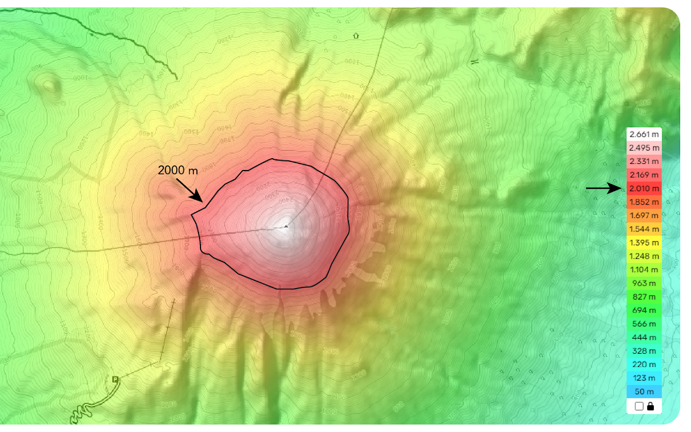
Si te fijas en el mapa, ¿entre qué altitudes aproximadamente se encuentra la zona verde?
¿Qué indica la curva marcada en negro? ¿Cómo se llaman de manera general curvas como esa?
Notes:
tipo de fuente Calibri —> imagen del preview con hipervínculo al video

Slide 5
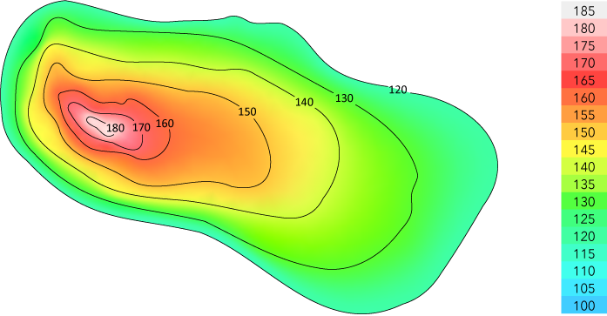
¿De qué color está representada la cima del cerro y a qué altitud se encuentra?

Slide 6
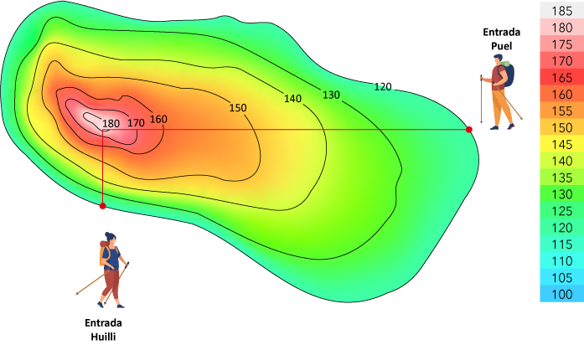
Problema

Slide 7
Problema
¿Cuál de estas dos rutas es más conveniente
para llegar a la cima?

Slide 8
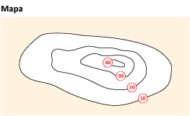
Relieve de una montaña a partir de las curvas de nivel
A partir de las curvas de nivel de la imagen, intenten imaginar la forma de la montaña y esbocen un dibujo de la misma.

Slide 9

Relieve de una montaña a partir de las curvas de nivel

Slide 10
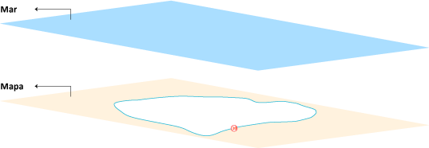
Relieve de una montaña a partir de las curvas de nivel

Slide 11
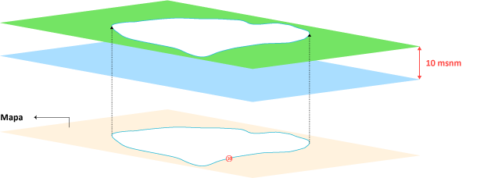
Relieve de una montaña a partir de las curvas de nivel

Slide 12
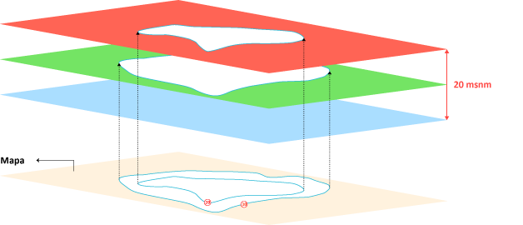
Relieve de una montaña a partir de las curvas de nivel
¿Qué representa lo que se ha agregado en la siguiente imagen?

Slide 13
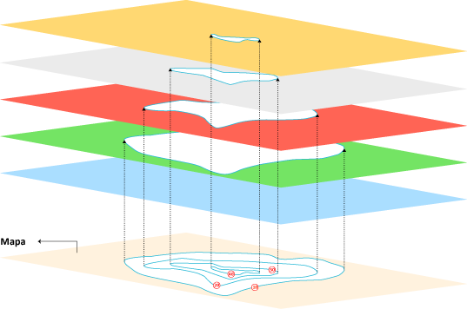
Relieve de una montaña a partir de las curvas de nivel
Notes:
Haga notar a sus estudiantes que cada curva de nivel se obtiene intersectando el relieve del cerro con un plano horizontal a la altitud correspondiente a dicha curva. Dichos planos son equidistantes, es decir, se encuentran a la misma distancia.

Slide 14
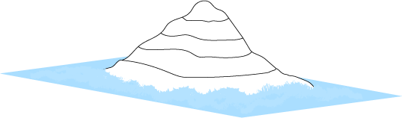
Relieve de una montaña a partir de las curvas de nivel

Slide 15
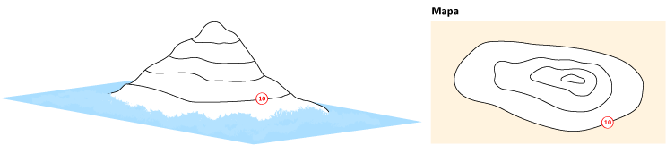
Actividad
Identifica y marca con tu lápiz a mano alzada la curva de nivel de 30 metros de altitud, tanto en el relieve de la montaña como en el mapa.

Slide 16
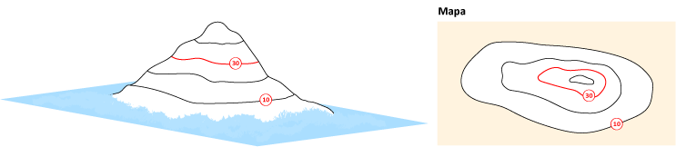
Actividad
Respuesta

Slide 17
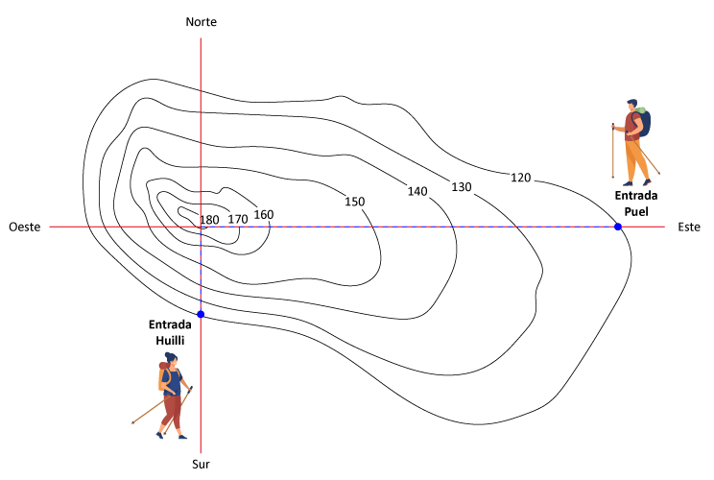
Problema

Slide 18
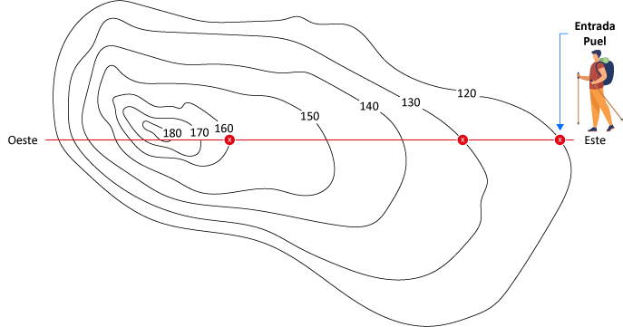
Imagina que empiezas la ruta hacia la cima desde la entrada “puel”, ¿a qué altitudes te encontrarás en los puntos marcados en rojo?

Slide 19
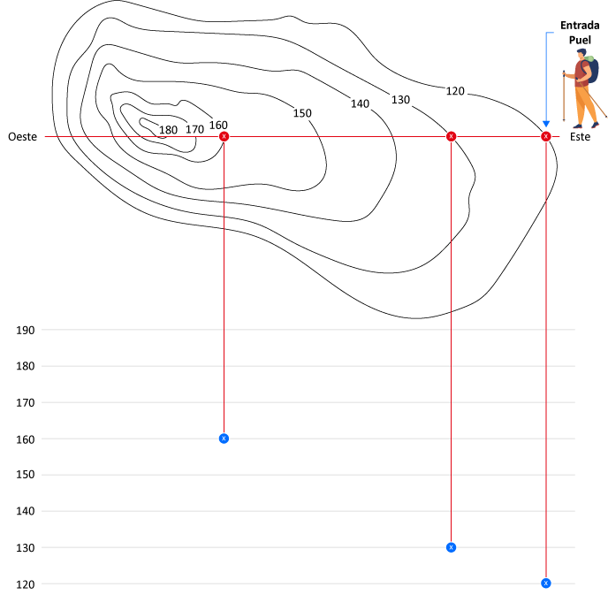
¿Qué representan los puntos azules?

Slide 20
Actividad
En la imagen:
En las curvas de nivel, marca en rojo los puntos que faltan por representar.
Representa en azul dichos puntos en el plano cartesiano. Para esto utiliza una regla.
Une todos los puntos con un trazo “a mano alzada”, para obtener de manera aproximada el perfil del relieve del cerro.

Slide 21
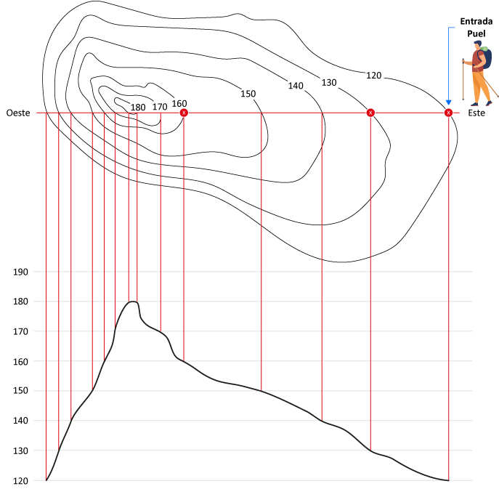
Actividad
Respuesta

Slide 22
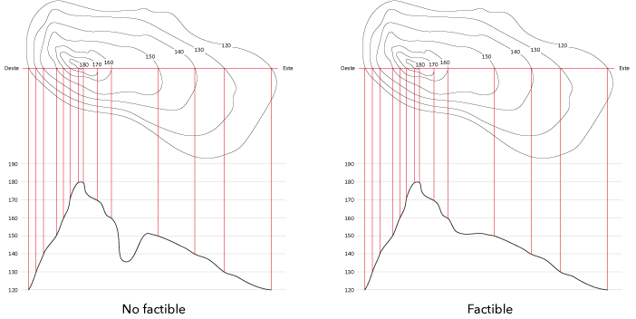
Actividad
Respuesta no factible y factible: ¿Por qué?

Slide 23
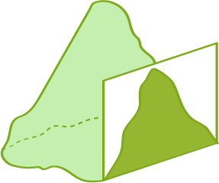
Perfil Topográfico
Lo que acabamos de construir se conoce como perfil topográfico, que se obtiene al intersectar el relieve de un terreno con un plano vertical.
Nos entregan una información visual directa sobre la forma del relieve en altura, sobre todo respecto a las distintas pendientes de una montaña.

Slide 24
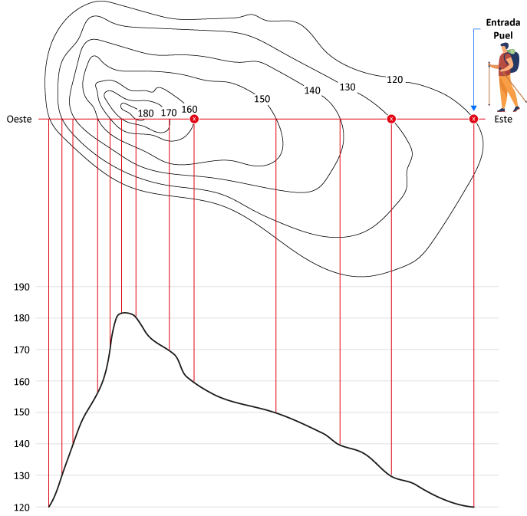
Actividad
3. Observa las curvas de nivel y el perfil topográfico que dibujaste y responde. ¿En qué zonas la pendiente del relieve es más pronunciada, cuando las curvas de nivel se encuentran más separadas o más juntas? Explica.

Slide 25
Actividad
Respuesta: La pendiente del relieve es más pronunciada cuando las curvas de nivel están más juntas. Esto se debe a que en dicho caso, la distancia “horizontal” entre las curvas es menor, mientras que las diferencias de altitud son la misma, por lo tanto, si para el mismo incremento en altitud, el incremento horizontal es más pequeño, entonces la pendiente es mayor.

Slide 26
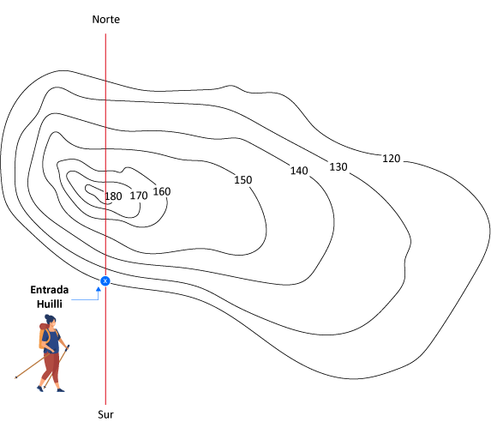
Actividad

Slide 27
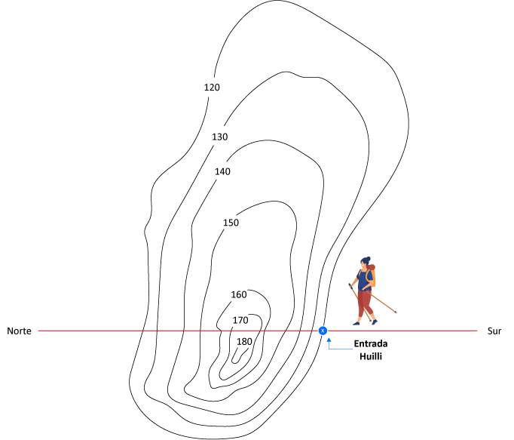
Actividad

Slide 28
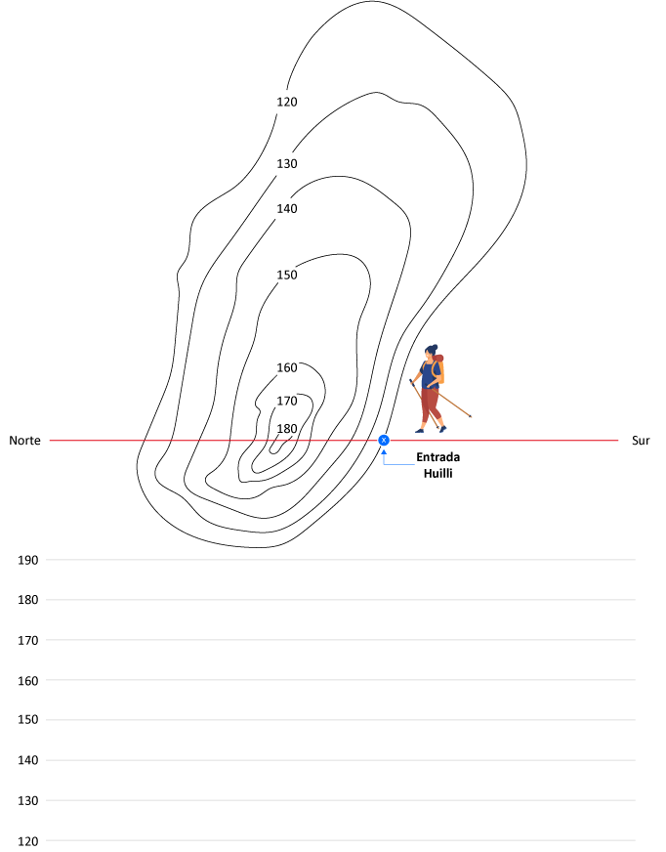
Actividad
4. A partir de las curvas de nivel, construye el perfil topográfico del relieve del cerro correspondiente a la línea norte-sur. Para esto utiliza una regla.

Slide 29
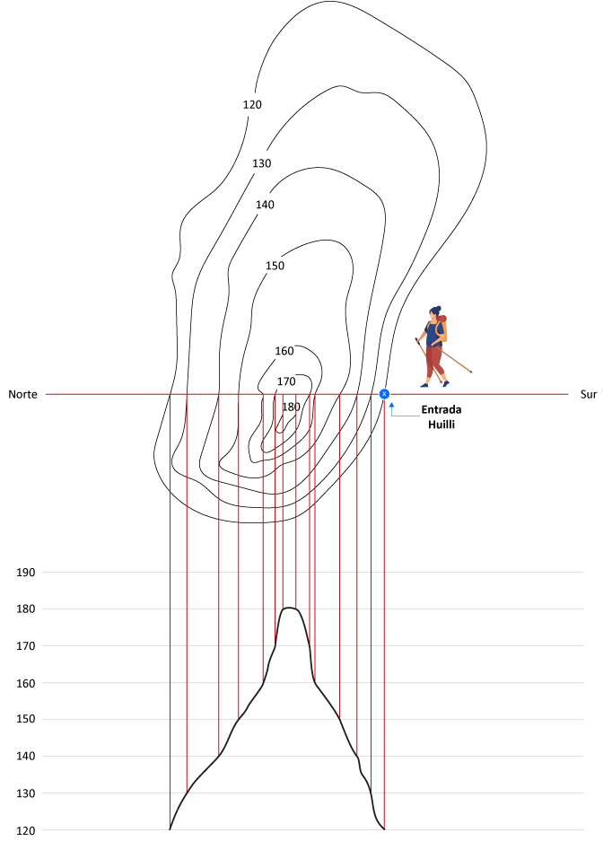
Actividad 1
4. Respuesta factible

Slide 30
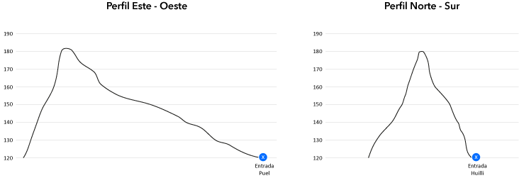
Volvemos al problema original
¿Qué ruta es más conveniente para llegar a la cima?

Slide 31
Volvemos al problema original
Si ustedes fueran quienes subieran el cerro ¿Cuál de las dos rutas escogerían? Argumenten por qué.
Si planean hacer una parada a acampar ¿Cuál de las dos rutas escogerían? ¿Por qué?

Slide 32
Actividad
Considerando los perfiles topográficos de las dos rutas de trekking que dibujaste:
Define un criterio, que se pueda medir matemáticamente, para determinar qué ruta es más adecuada.
De acuerdo al criterio anterior, ¿qué ruta es la más adecuada?

Slide 33
Actividad
Respuesta:
Aquí deben escoger criterios que se puedan medir utilizando el perfil topográfico, por ejemplo, la “menor distancia recorrida” o la de “menor pendiente”.
Esta respuesta depende de la de a. Sí definen los criterios antes mencionados la respuesta es la siguiente:
Menor distancia: Huilli
Menor pendiente: Puel

Slide 34
Sistematización
Existen mapas cuyo fin es presentar información sobre relieves. En esta forma de representación 2D de objetos 3D, usualmente se utiliza una escala de colores y una serie de líneas que indican la altitud del terreno. A cada una de estas líneas se les denomina “curva de nivel” y corresponde a los puntos sobre un relieve que se encuentran a una misma altitud sobre el nivel del mar.

Slide 35
Sistematización
A partir de las curvas de nivel, representamos un “perfil topográfico” de la montaña, que corresponde a una sola línea que describe las alturas y profundidades de un terreno, con el fin de entender visualmente cómo es la superficie.

Slide 36
Sistematización
El proceso geométrico para construir estas representaciones 2D es el siguiente:
Las curvas de nivel se obtienen al intersectar el relieve de un terreno con planos horizontales paralelos, y proyectando todas estas intersecciones en un plano (2D).
Un perfil topográfico, se obtiene al intersectar un plano vertical con el relieve de un terreno, y considerar la línea que corresponde a la superficie del terreno.

Slide 37
Planificación de rutas de excursión

